Slide 1
A Table of Contents.
5.3
사전 훈련된 컨브넷 사용하기
5.4
컨브넷 학습 시각화
5.5
정리

Slide 2

사전 훈련된 컨브넷
사용하기
5.3

Slide 3
Part 1,
사전 훈련된 컨브넷 사용하기
사전 훈련된 네트워크
- 대규모 이미지 분류를 위해 대량의 데이터셋에서 미리 훈련되어 저장된 네트워크
🐶
🛥
ImageNet에서
사전 훈련된 모델
🐱
🐶
🚀
🛥
vs 분류
vs 분류
🐱
🚀
ImageNet: 1,400만 개의 이미지와 1,000개의 클래스로 이루어짐
ex) 동물이나 생활 용품

Slide 4
Part 1,
사전 훈련된 컨브넷 사용하기
특성 추출 (feature extraction)
- 사전 훈련된 네트워크의 표현을 사용하여 새로운 샘플에서 흥미로운 특성을 뽑아내는 것
예측
예측
예측
훈련된
분류기
훈련된
분류기
새로운 분류기
(랜덤 초기화)
훈련된 합성곱
기반 층
훈련된 합성곱
기반 층
훈련된 합성곱
기반 층
(동결)
입력
입력
입력

Slide 5
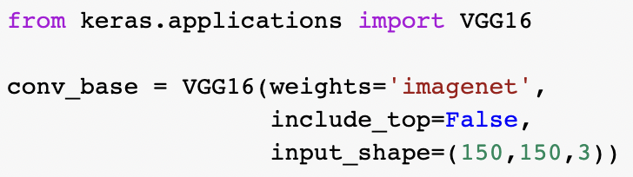
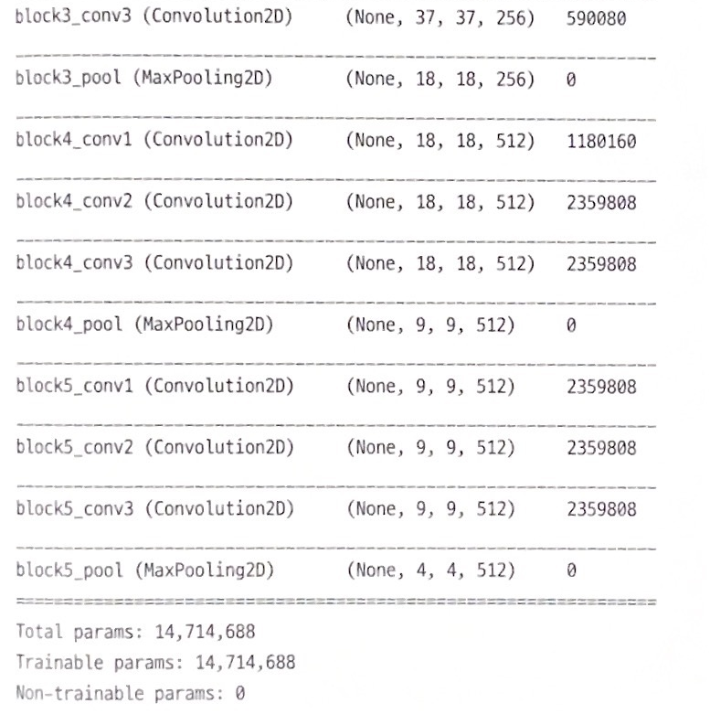
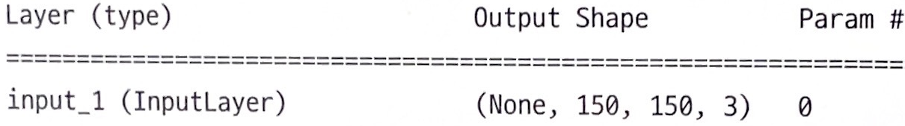
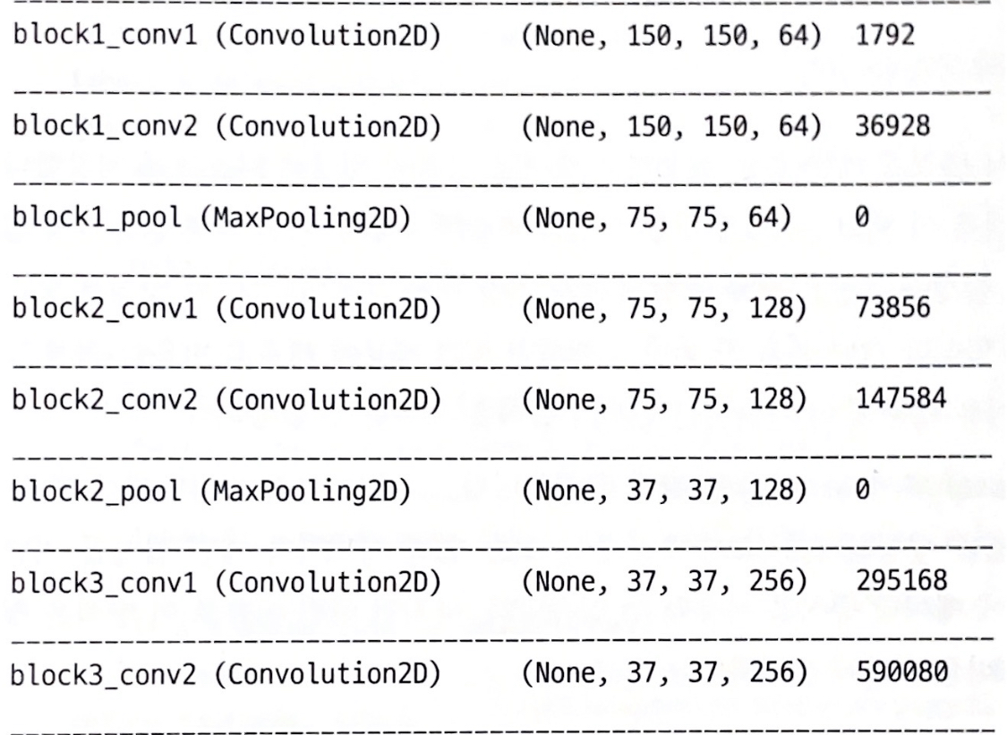
Part 1,
사전 훈련된 컨브넷 사용하기
VGG16 합성곱 기반 층 만들기

Slide 6
Part 1,
사전 훈련된 컨브넷 사용하기
데이터 증식 X
• 새로운 데이터셋에서 합성곱 기반 층을 실행
• 출력을 넘파이 배열로 디스크에 저장
• 데이터를 독립된 완전 연결 분류기에 입력으로 사용
→ 모든 입력 이미지가 합성곱 기반 층을 한 번만 실행하면 되기 시간과 비용이 적게 듬
데이터 증식 O
• 준비한 모델 위에 Dense 층을 쌓아 확장
• 입력 데이터에서 엔드-투-엔드로 전체 모델을 실행
→모든 입력 이미지가 매번 합성곱 기반 층을 통과하기 때문에 비용이 많이 듬

Slide 7
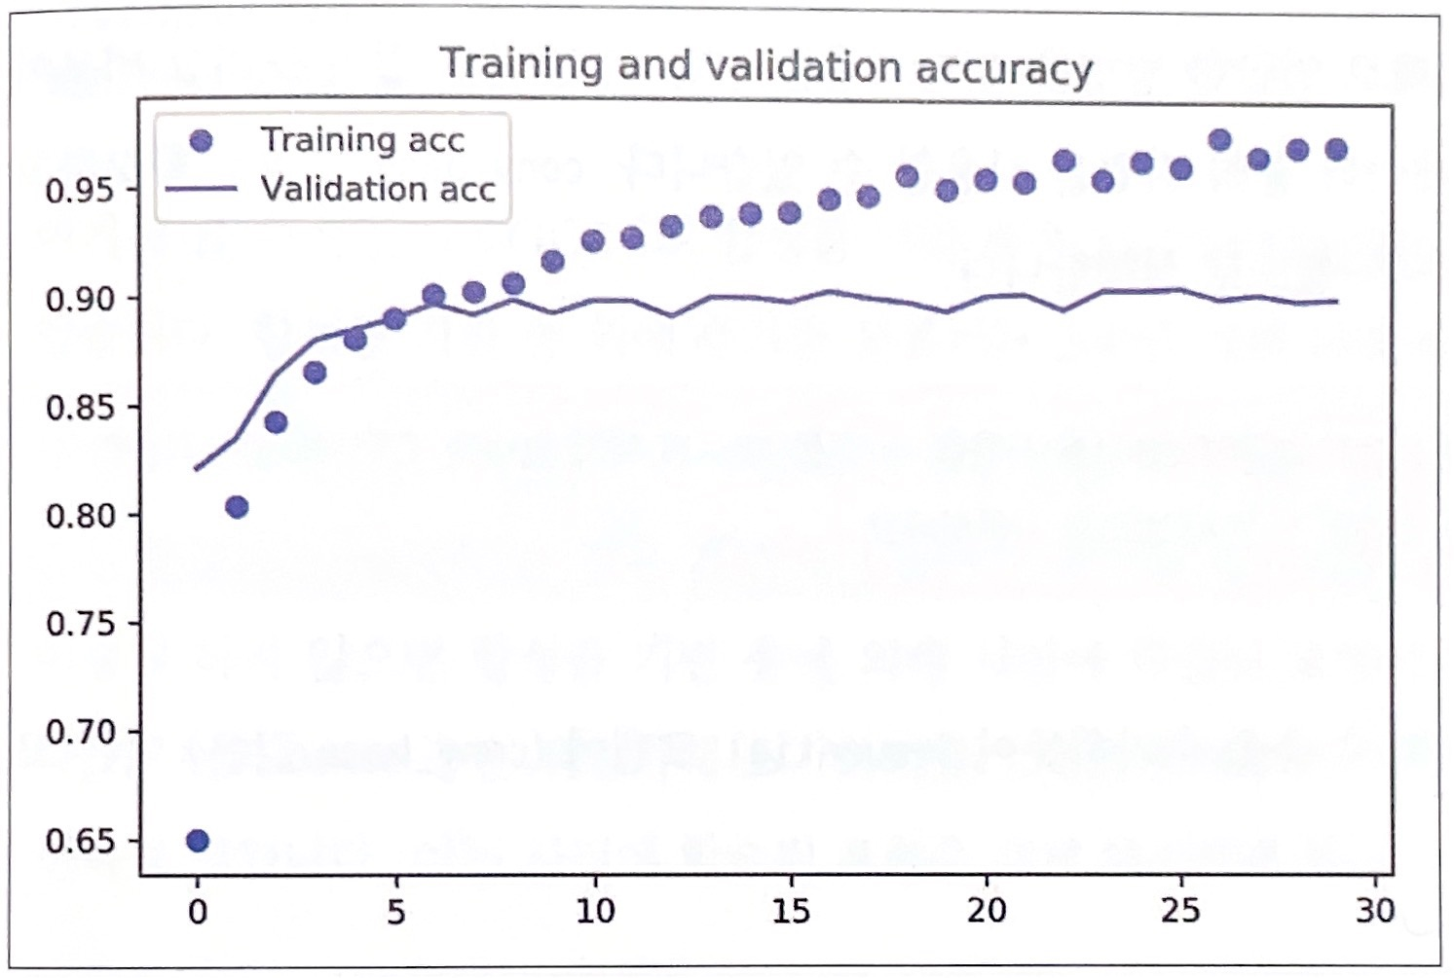
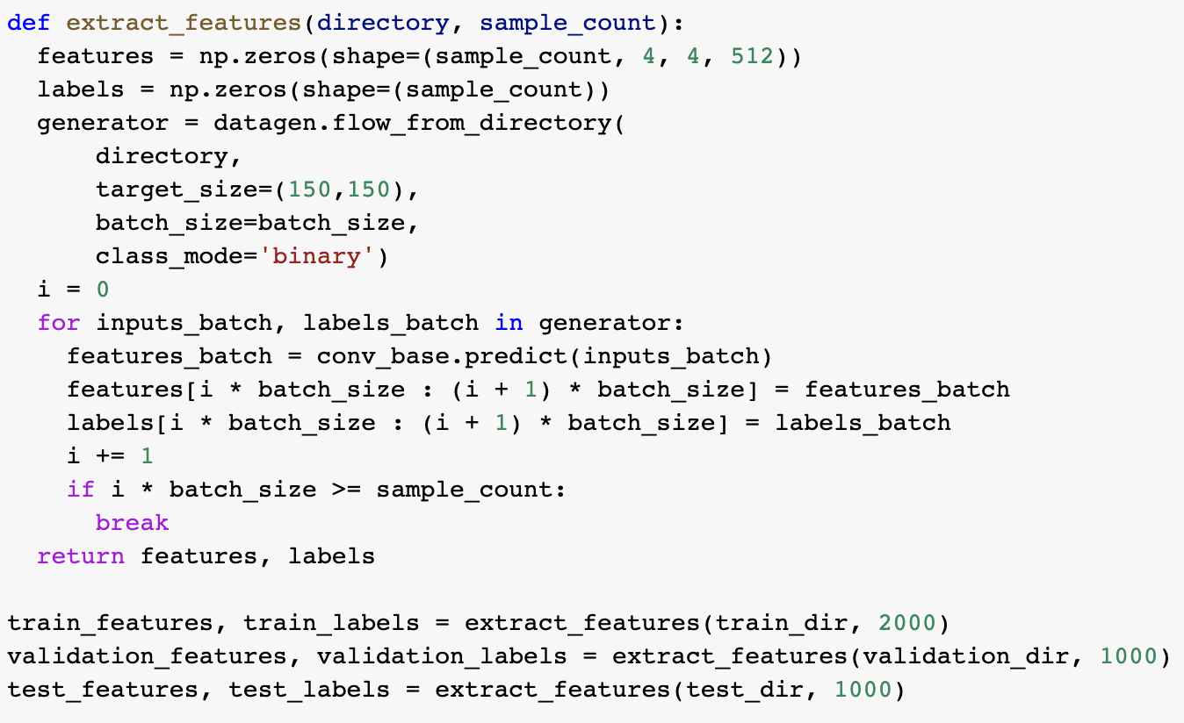
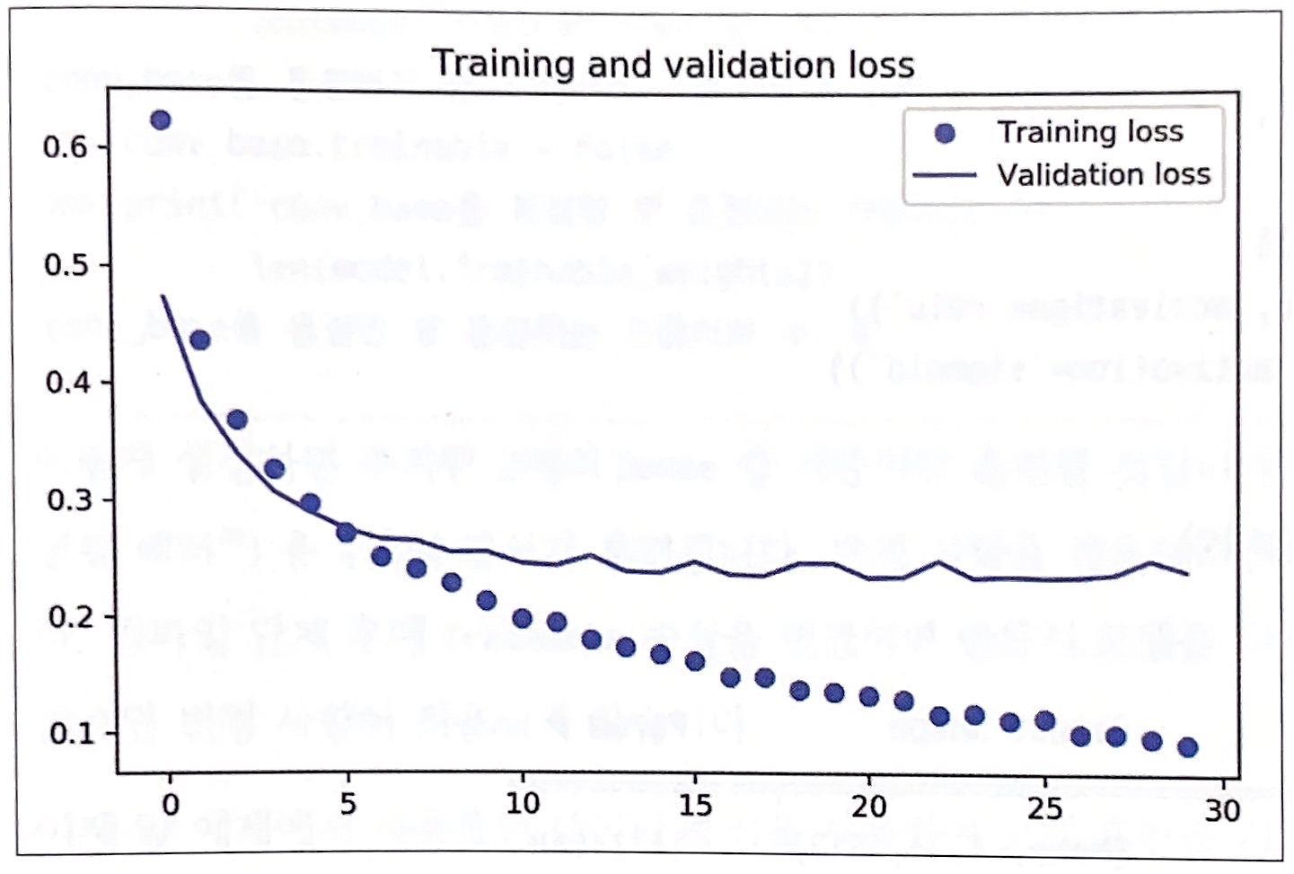
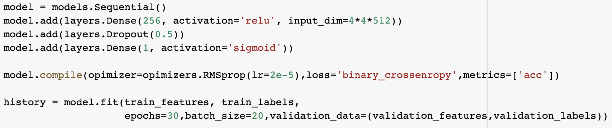
Part 1,
사전 훈련된 컨브넷 사용하기
데이터 증식 사용하지 않은 특성 추출
- 사전 훈련된 합성곱 기반 층을 사용하여 특성 추출

Slide 8
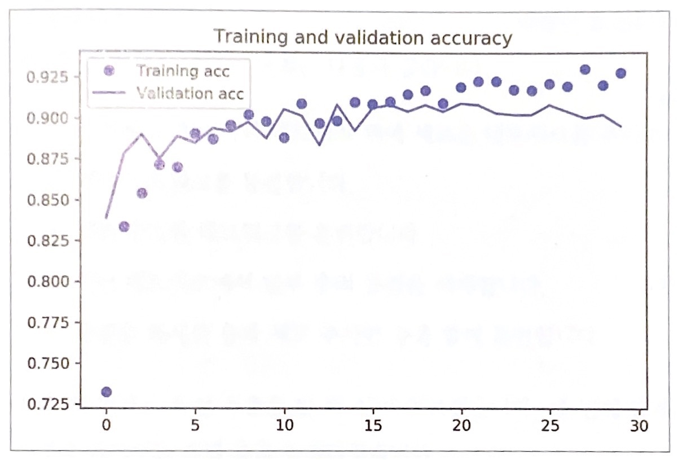
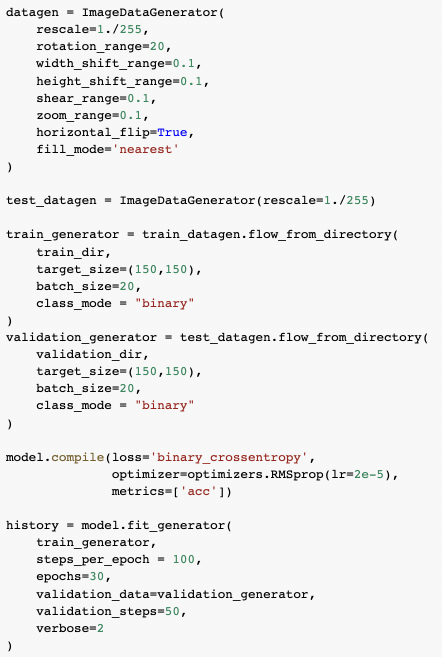
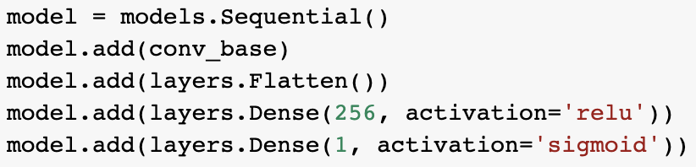
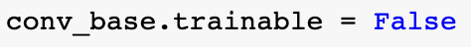
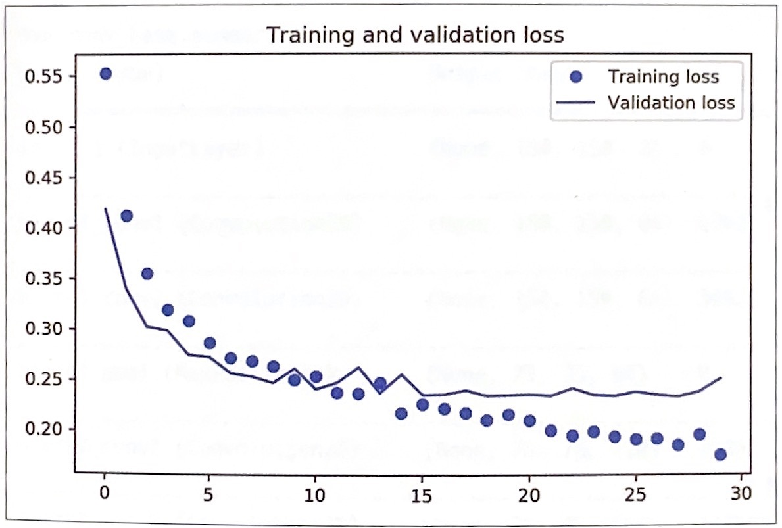
Part 1,
사전 훈련된 컨브넷 사용하기
데이터 증식 사용한 특성 추출
- 합성곱 기반 층 위에 완전 연결 분류기 추가
- 합성곱 기반 층 동결(freezing)
- 동결된 합성곱 기반 층과 함께 엔드-투-엔드로 훈련

Slide 9
Part 1,
사전 훈련된 컨브넷 사용하기
미세 조정 (fine tuning)
conv1
- 특성 추출에 사용했던 동결 모델의 상위 층 몇 개를 동결 해제하고
새로 추가한 층과 함께 훈련하는 것
conv2
합성곱 블록1
(동결)
pool
- 네트워크를 미세 조정하는 단계
합성곱 블록2~3 (생략)
(동결)
1. 사전에 훈련된 기반 네트워크 위에 새로운 네트워크 추가
2. 기반 네트워크 동결
3. 새로 추가한 네트워크 훈련
4. 기반 네트워크에서 일부 층의 동결 해제
5. 동결을 해제한 층과 새로 추가한 층을 함께 훈련
conv1
conv2
합성곱 블록4
(동결)
conv3
pool
conv1
conv2
합성곱 블록5
(미세조정)
- 상위 몇 개의 층만 미세 조정하는 이유
conv3
하위 층들은 좀 더 일반적이고 재사용 가능한 특성들을 인코딩
반면, 상위 층은 더 특화된 특성을 인코딩
→ 수정이 필요한 것은 구체적인 특성이므로 상위 층만 미세 조정
→ 합성곱 기반 층을 전부 훈련할 경우 파라미터가 너무 많아 과대적합 발생
pool
Flatten
Dense
새로 추가한 완전 연결 분류기
(미세조정)
Dense

Slide 10
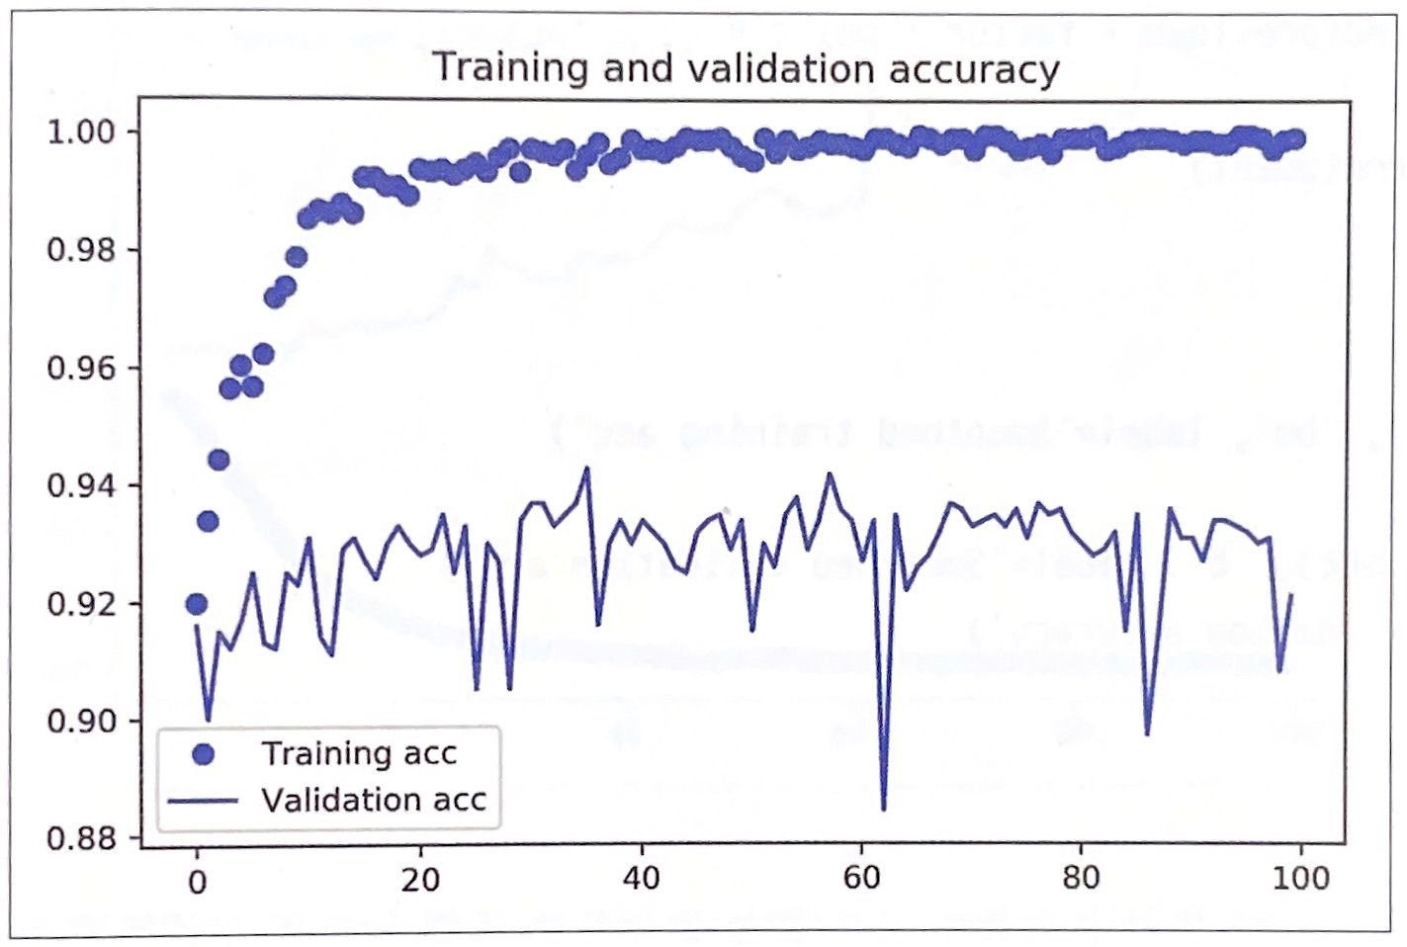
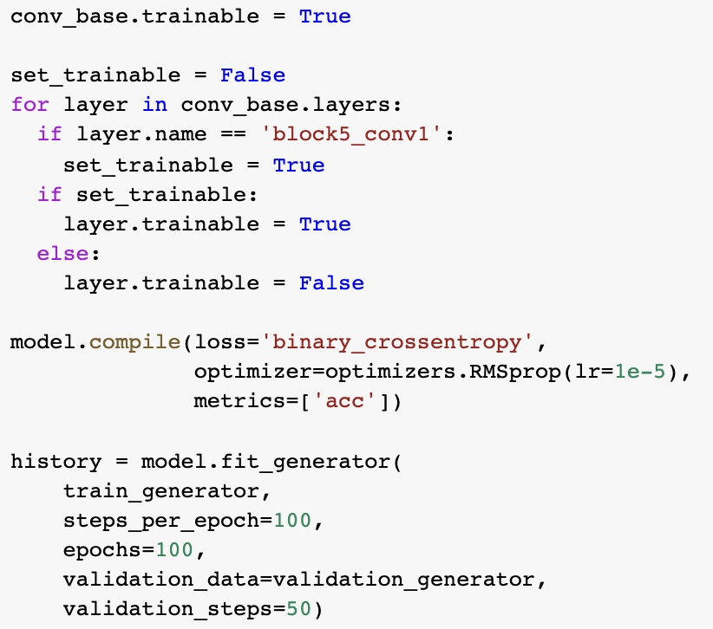
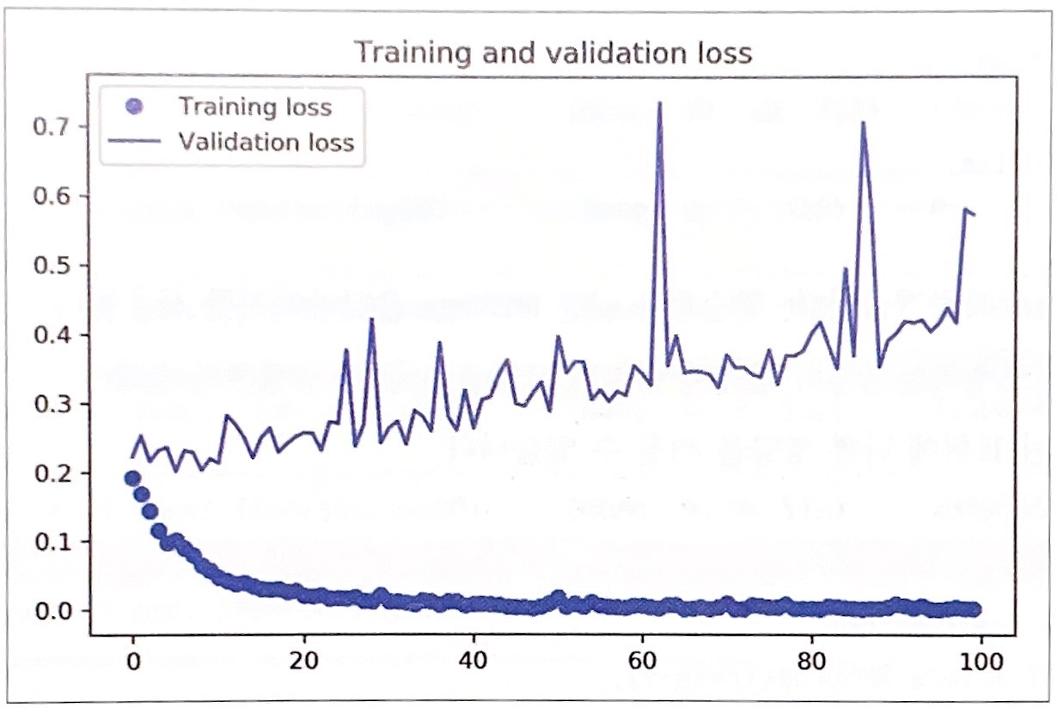
Part 1,
사전 훈련된 컨브넷 사용하기
모델 미세 조정하기

Slide 11
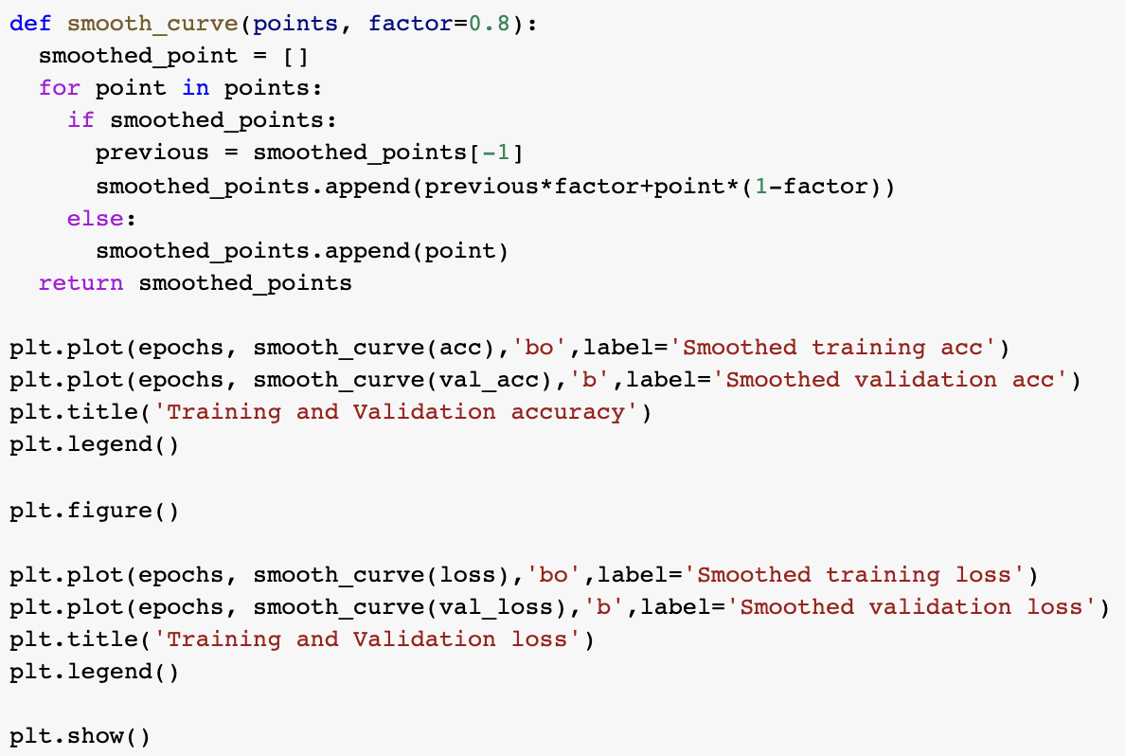
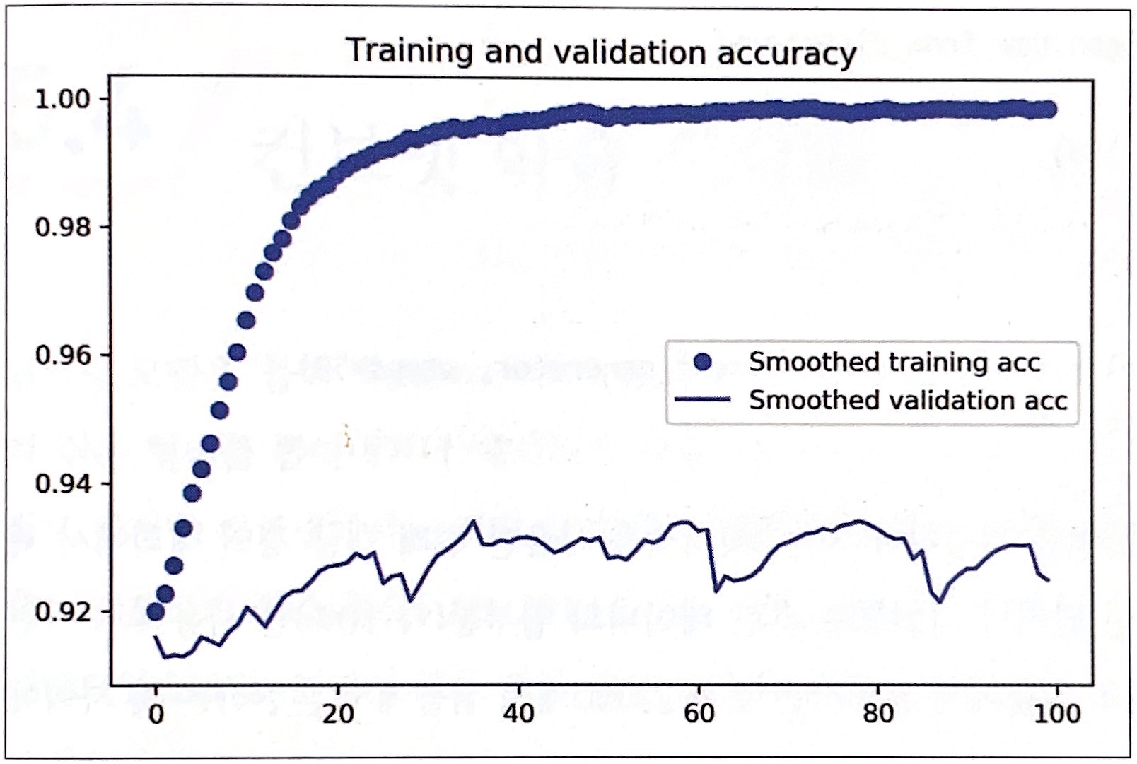
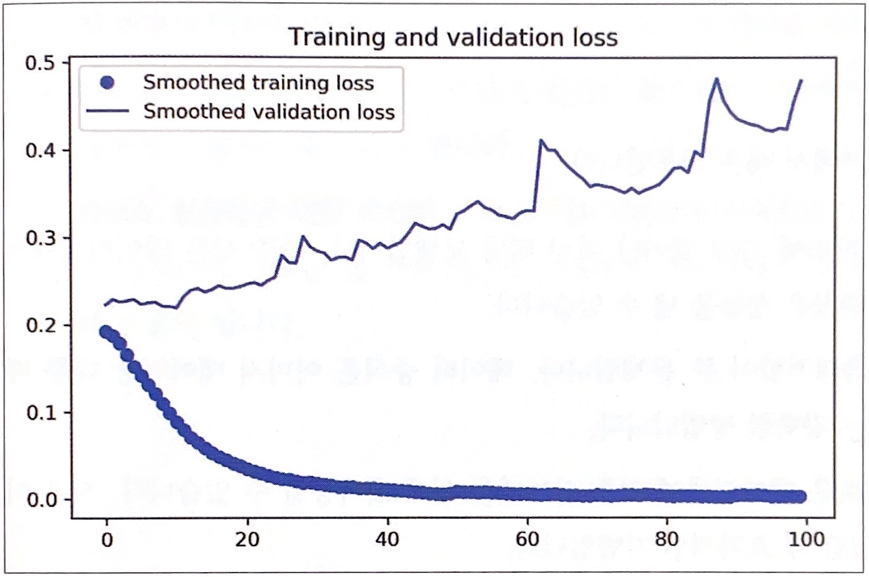
Part 1,
사전 훈련된 컨브넷 사용하기
모델 미세 조정하기

Slide 12
5.4
컨브넷 학습 시각화

Slide 13
Part 2,
컨브넷 학습 시각화
컨브넷의 시각적 표현
• 컨브넷 중간층의 출력(중간층에 있는 활성화)을 시각화하기
• 컨브넷 필터를 시각화하기
• 클래스 활성화에 대한 히트맵을 이미지에 시각화

Slide 14
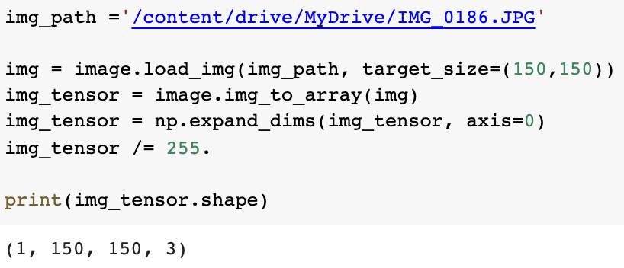
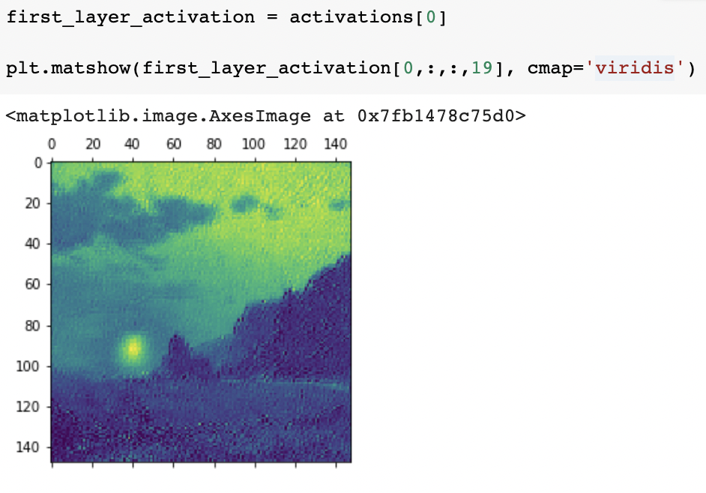
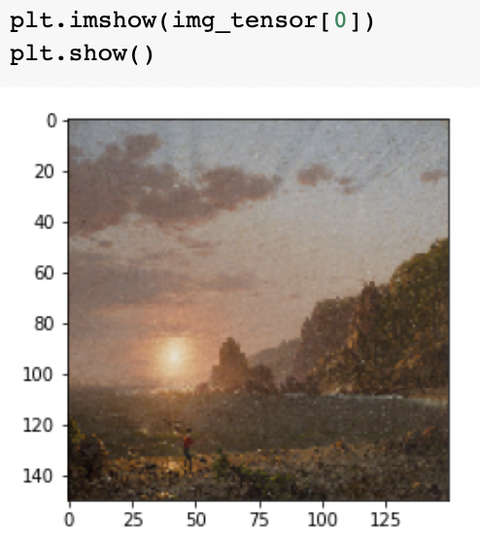
Part 2,
컨브넷 학습 시각화
중간층의 활성화 시각화하기 - 네트워크에 있는 여러 합성곱과 풀링 층이 출력하는 특성 맵을 그리는 것
- 개별 이미지 전처리하기
- 입력 텐서와 출력 텐서의 리스트로 모델 객체 만들기
- 예측 모드로 모델 실행하기
- 20번째 채널 시각화하기
- 테스트 사진 출력하기

Slide 15
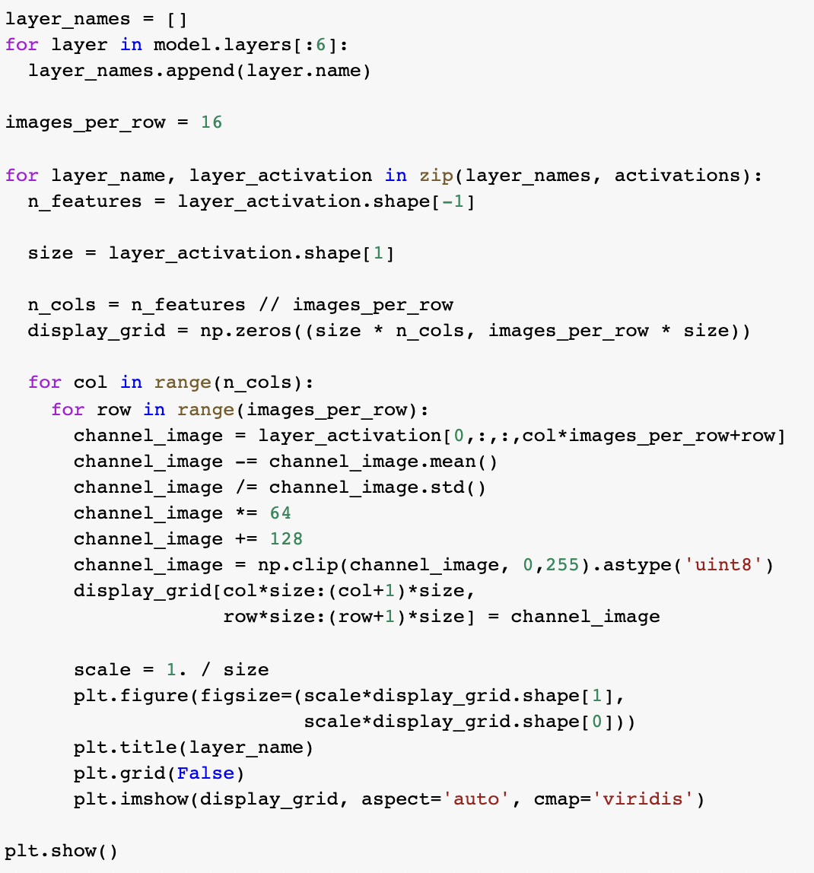
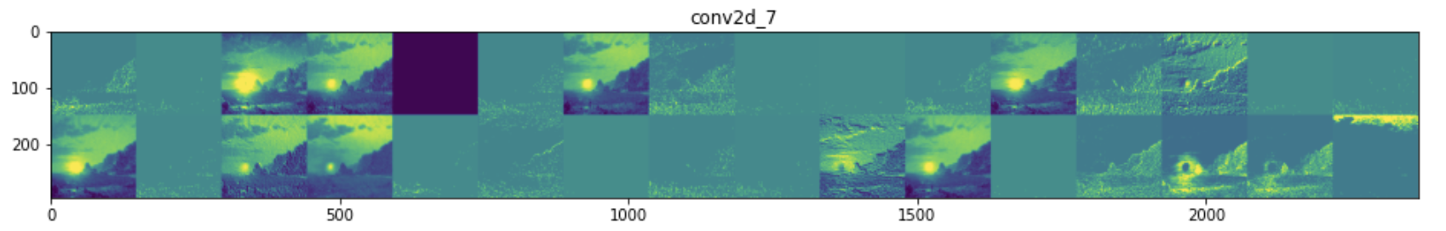
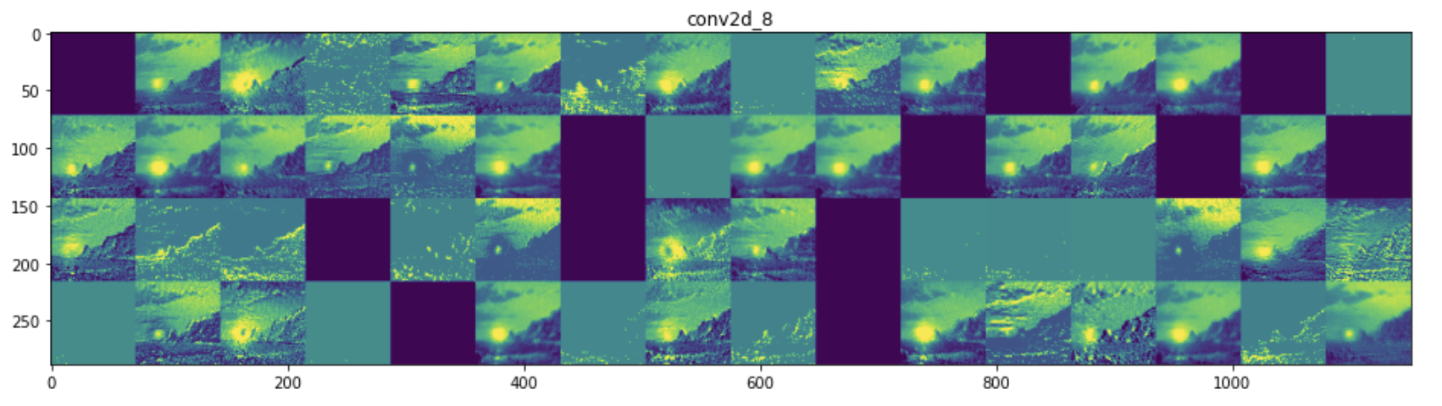
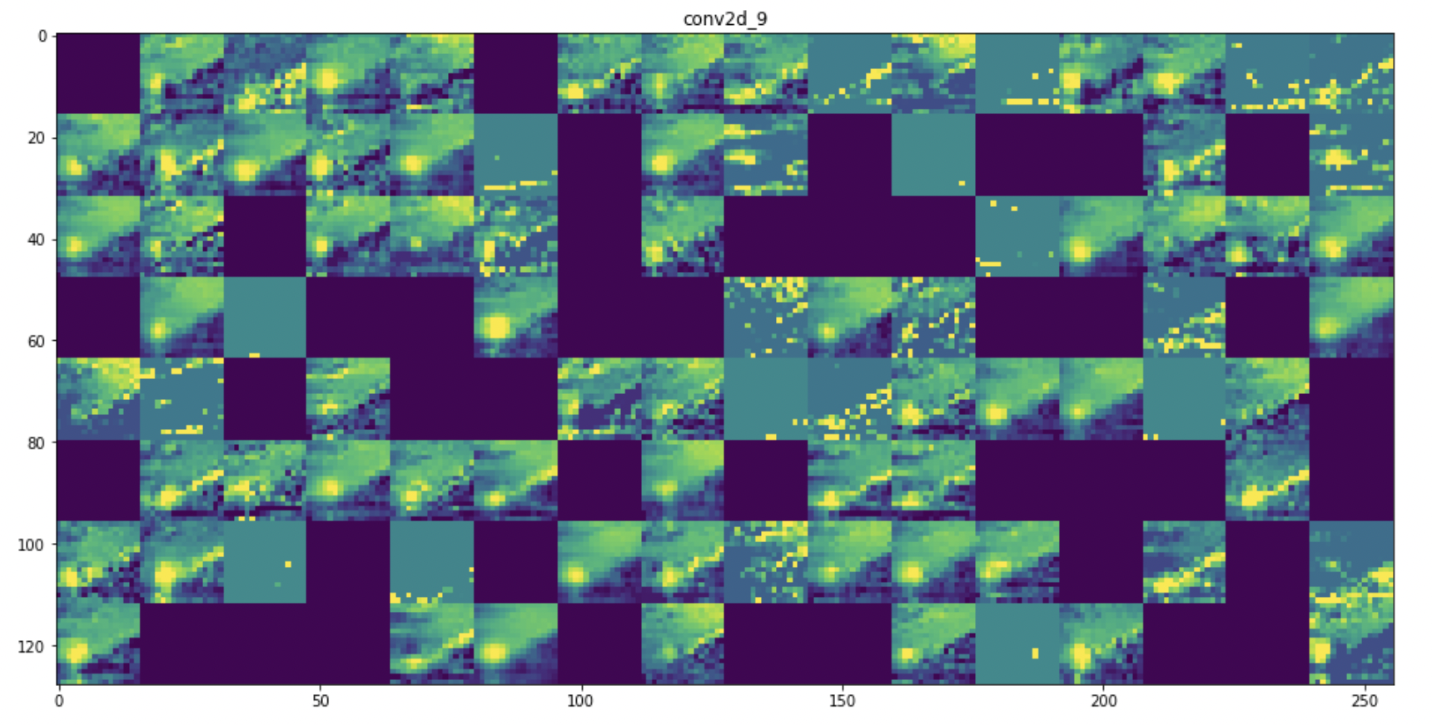
Part 2,
컨브넷 학습 시각화
- 중간층의 활성화에 있는 채널 시각화

Slide 16
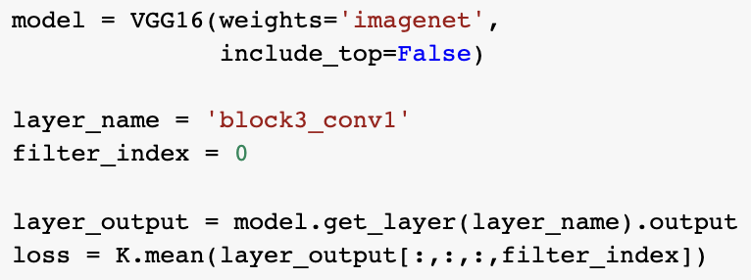
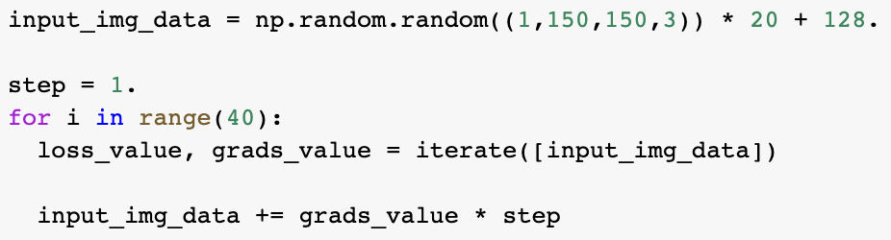
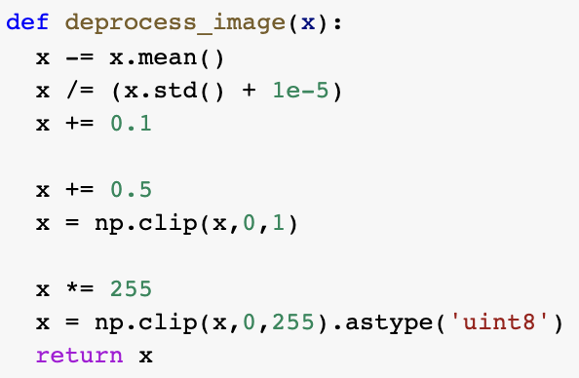
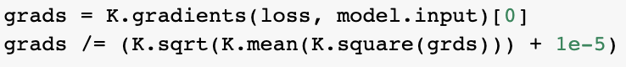
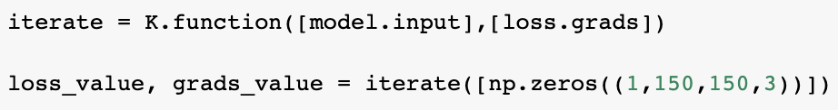
Part 2,
컨브넷 학습 시각화
컨브넷 필터 시각화하기 - 각 필터가 반응하는 시각적 패턴을 그려보는 것
- 필터 시각화를 위한 손실 텐서 정의하기
- 확률적 경사 상승법을 사용한 손실 최대화하기
- 텐서를 이미지 형태로 변환하기 위한 유틸리티 함수
- 입력에 대한 손실의 그래디언트 구하고 정규화
- 입력 값에 대한 넘파이 출력 값 추출하기

Slide 17
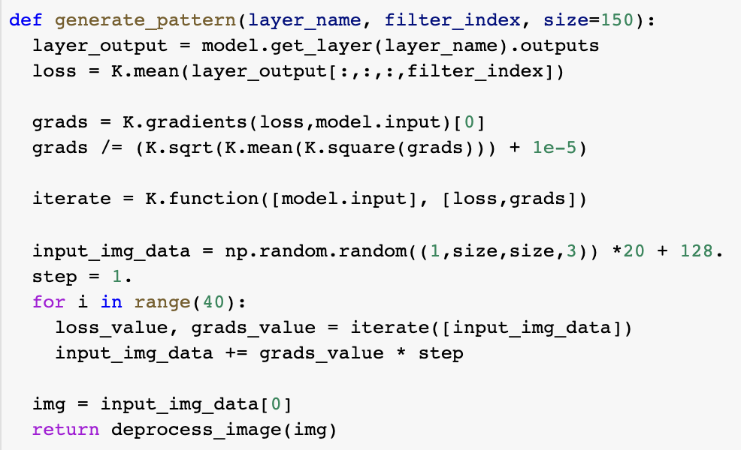
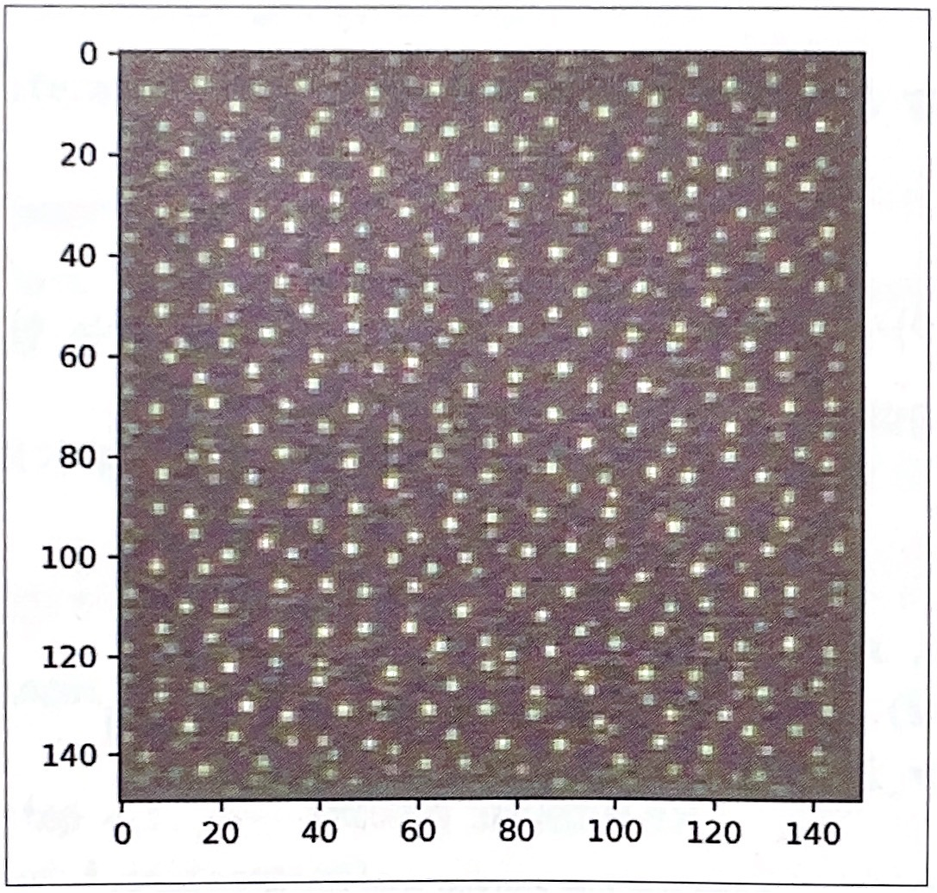
Part 2,
컨브넷 학습 시각화
- 필터 시각화 이미지를 만드는 함수
▽ block3_conv1 층의 0번째 채널이 최대로 반응하는 패턴

Slide 18
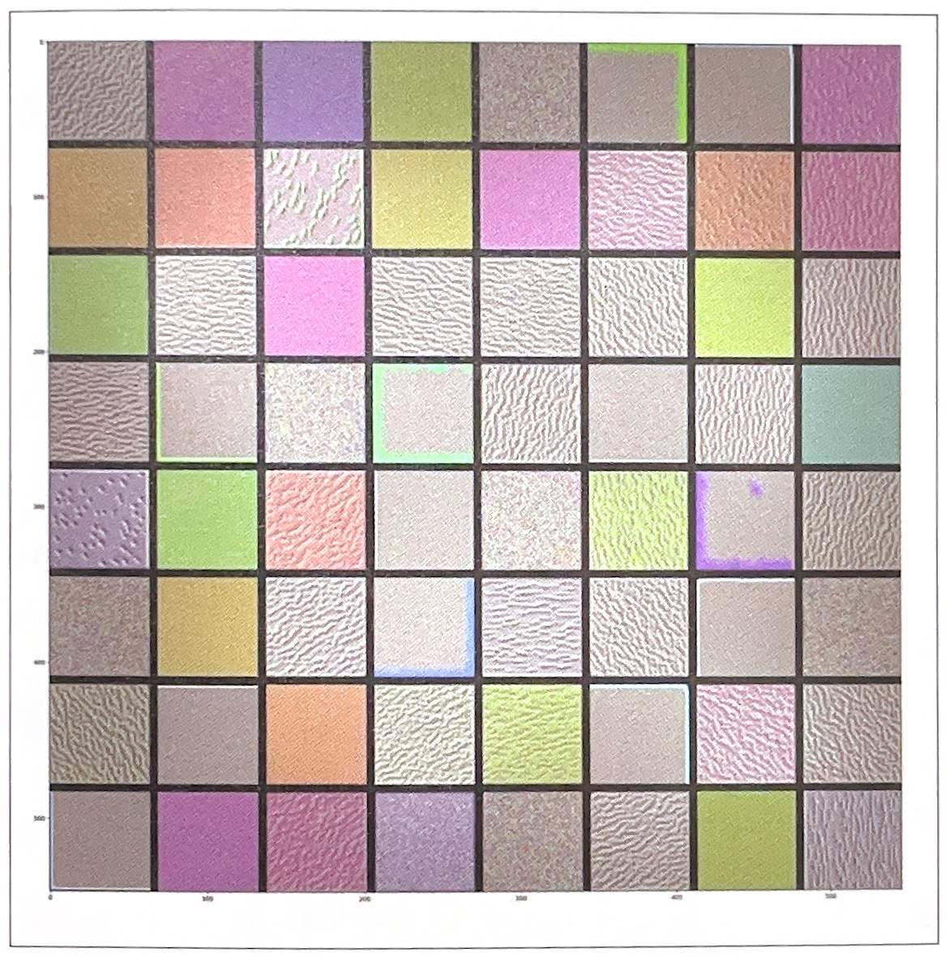
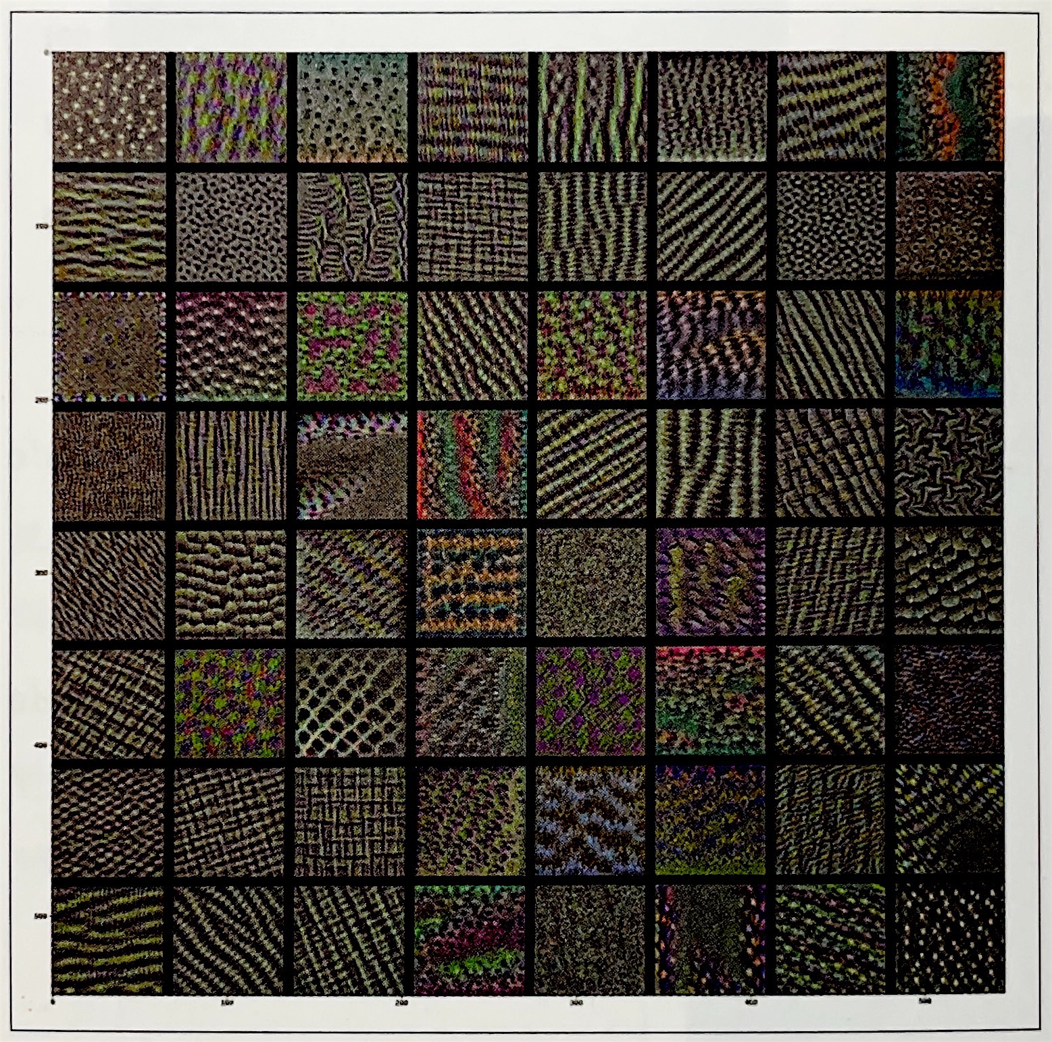
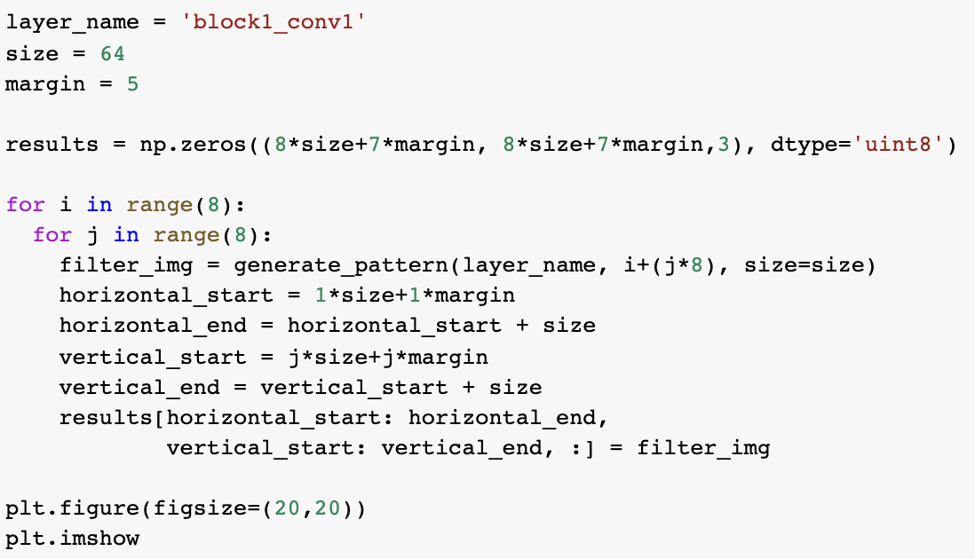
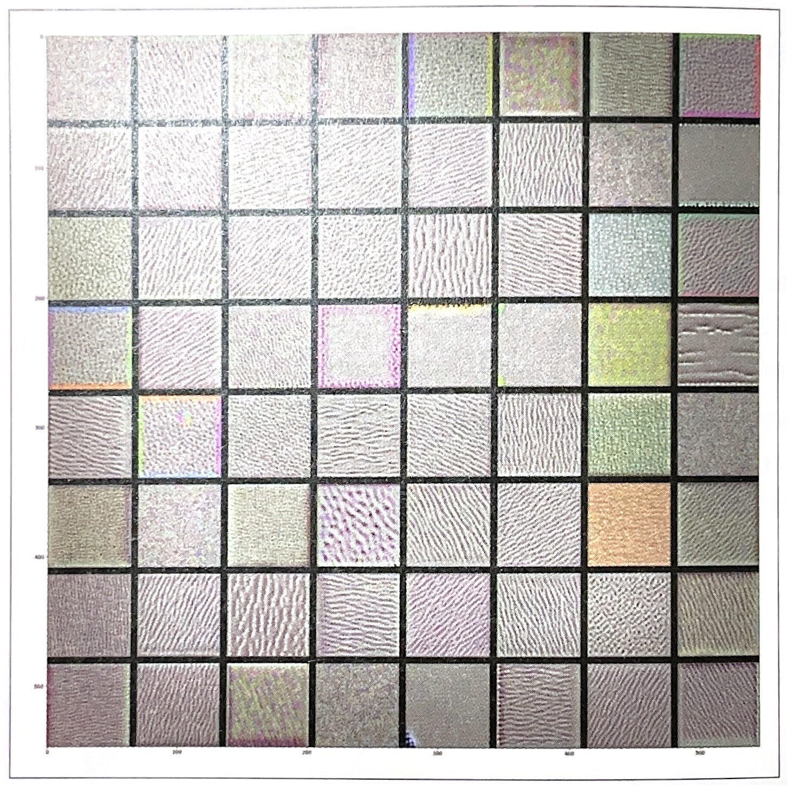
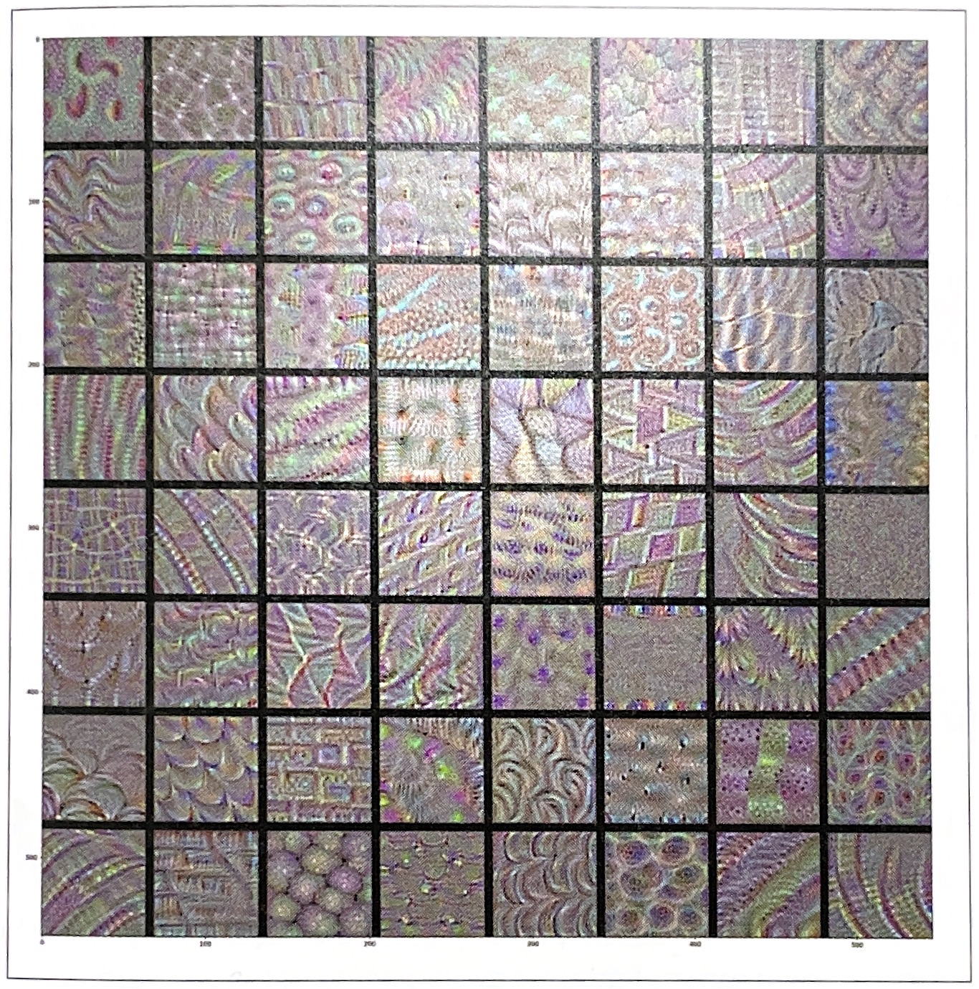
Part 2,
컨브넷 학습 시각화
▽ block1_conv1 층의 필터 패턴
▽ block3_conv1 층의 필터 패턴
- 층에 있는 각 필터에 반응하는 패턴 생성하기
▽ block2_conv1 층의 필터 패턴
▽ block4_conv1 층의 필터 패턴

Slide 19
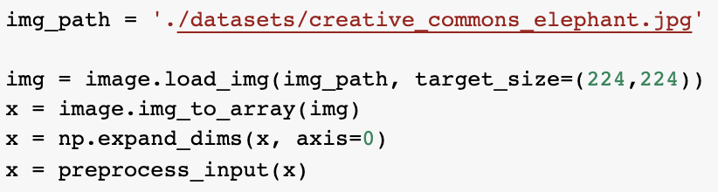
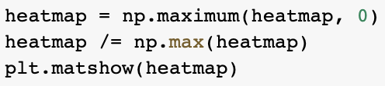
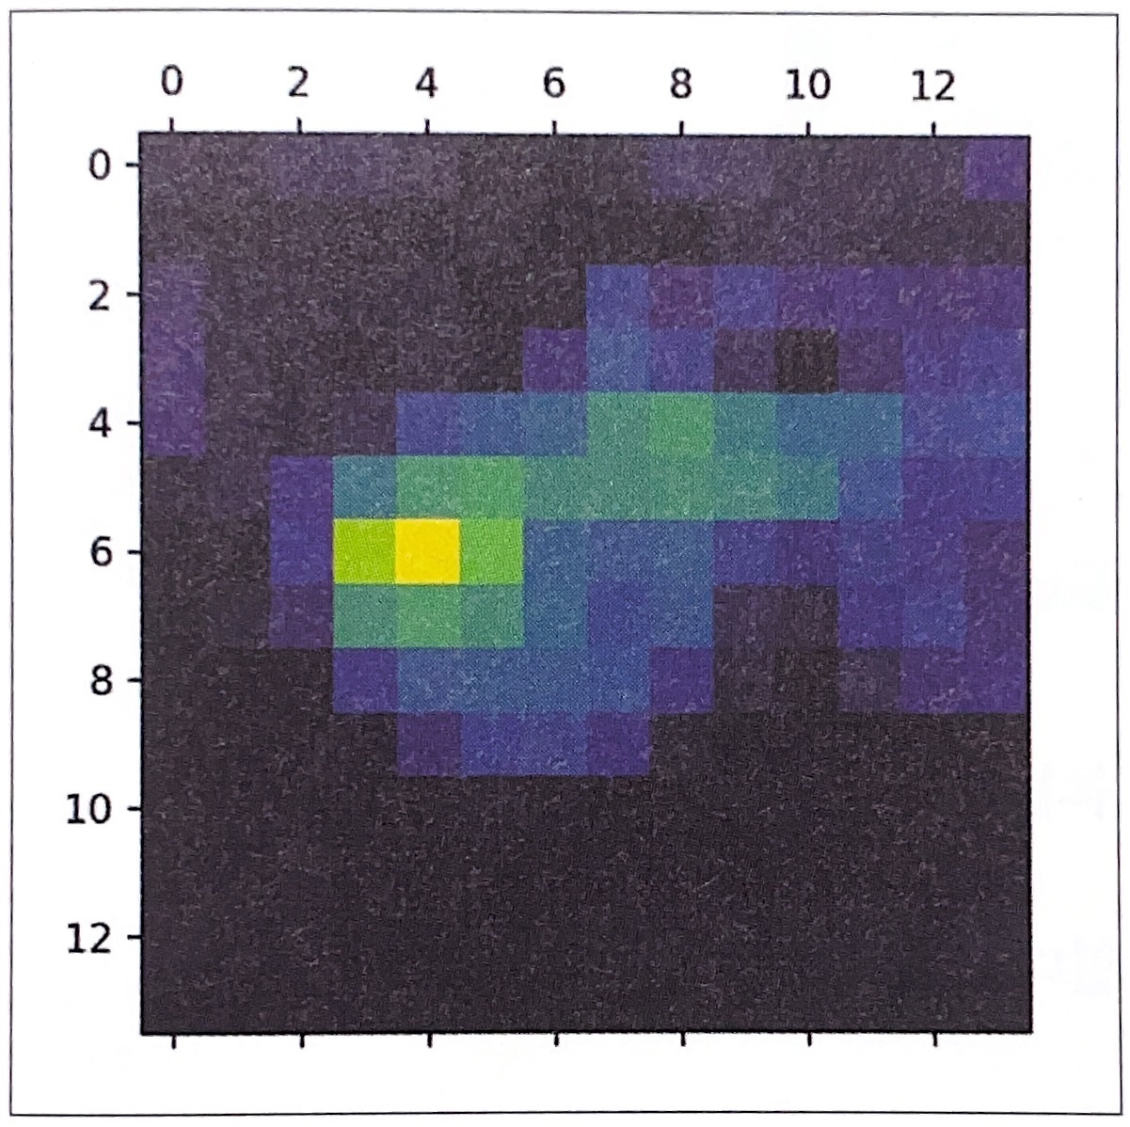
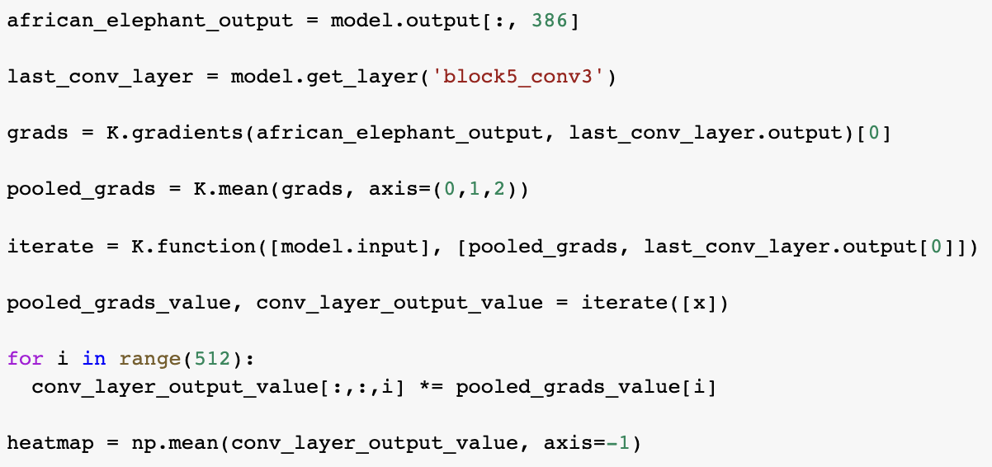
Part 2,
컨브넷 학습 시각화
클래스 활성화의 히트맵 시각화하기 - 특정 출력 클래스에 대해 입력 이미지의 모든 위치를 계산한 2D 점수 그리드
- 입력 이미지 전처리하기
- 히트맵 후처리하기
▽ 입력에 대한 클래스 활성화 히트맵
- Grad-CAM 알고리즘 설정하기

Slide 20
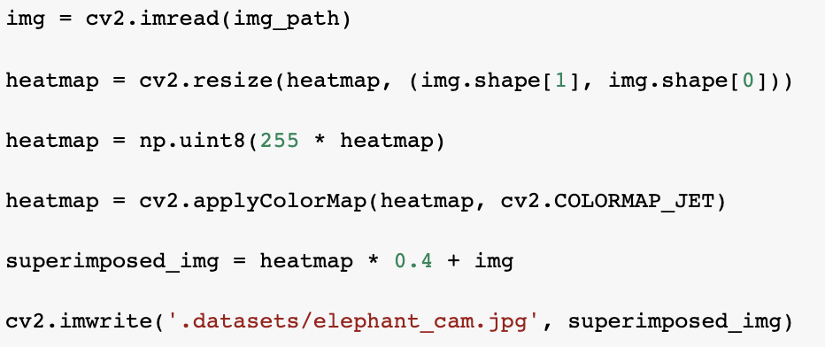
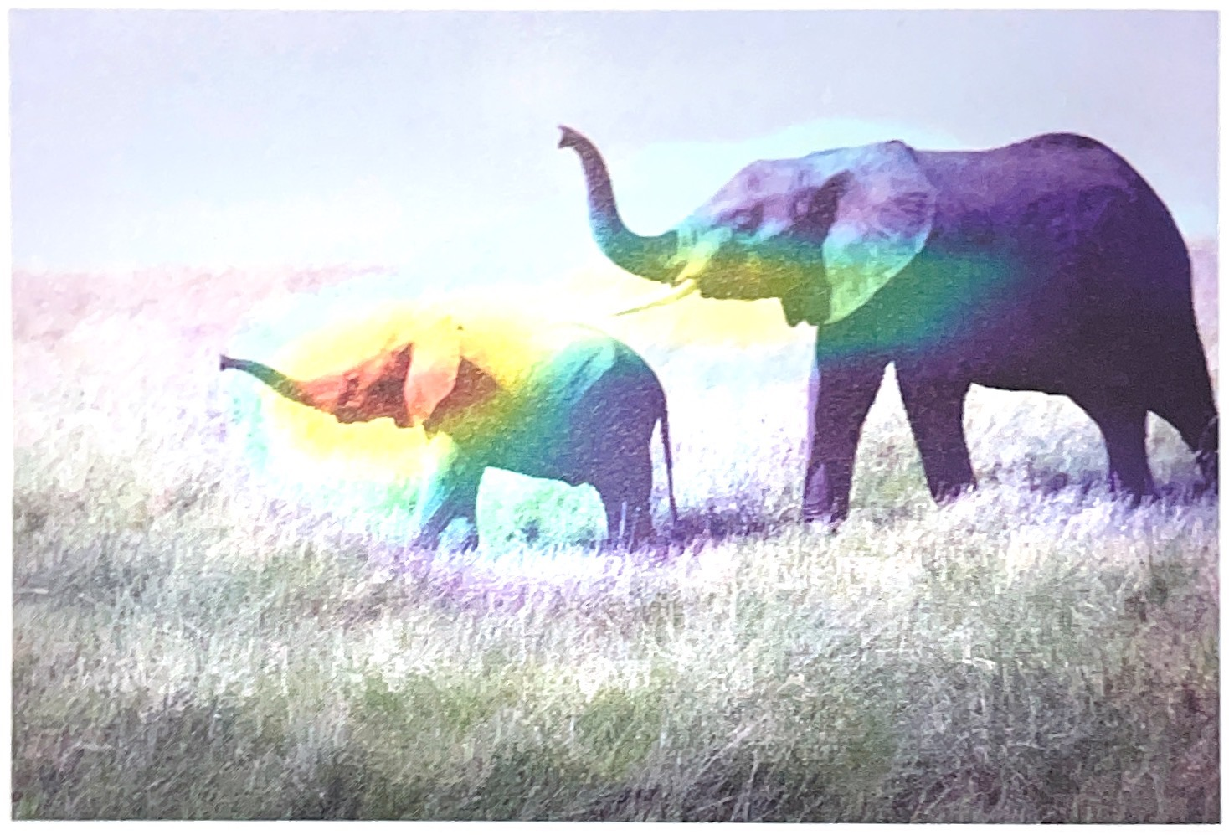
Part 2,
컨브넷 학습 시각화
- 원본 이미지에 히트맵 덧붙이기
▽ 원본이미지에 클래스 활성화 히트맵을 겹친 이미지

Slide 21
Part 3,
정리
5장에서 배운 내용
• 컨브넷에 대한 소개와 이해
• 컨브넷을 사용하여 처음부터 훈련 진행
• 과대적합을 줄이기 위해 데이터 증식을 하는 방법
• 사전 훈련된 컨브넷을 사용하여 특성 추출과 미세 조정하는 방법
• 클래스 활성화 히트맵을 포함하여 컨브넷이 학습한 필터 시각화

